Slide 1





Chào mừng các em
đến với tiết Toán

Slide 2
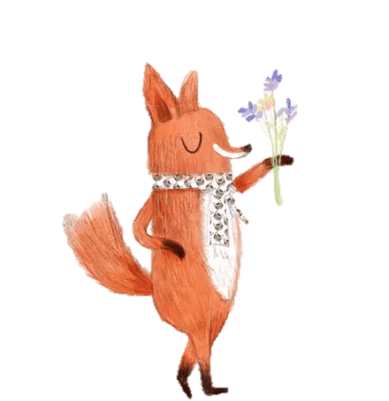
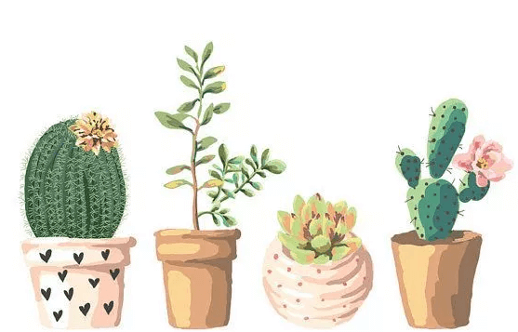

Bài 23: Phép trừ (có nhớ)
số có 2 chữ số cho số có 2
chữ số

Slide 3
Tiết 1

Slide 4

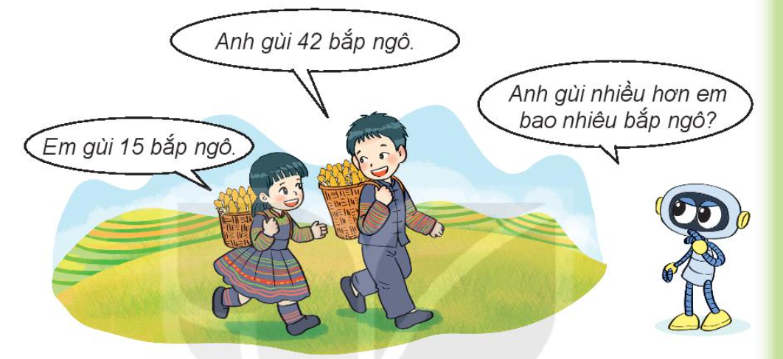

Slide 5

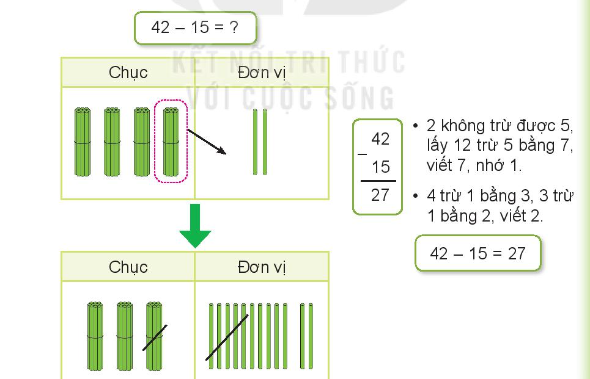

Slide 6

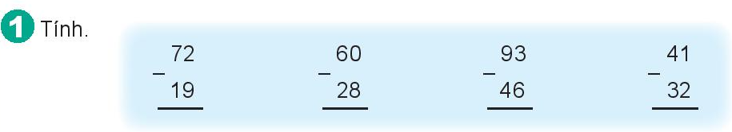
53
32
47
9

Slide 7
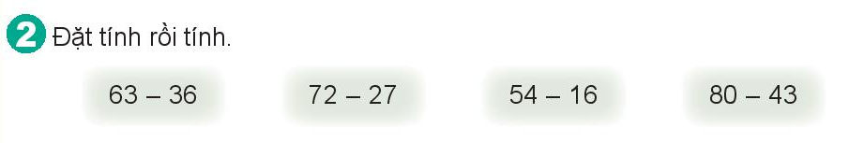
63
36
－
27
72
27
－
45
54
16
－
38
80
43
－
37
-
-
-
-

Slide 8
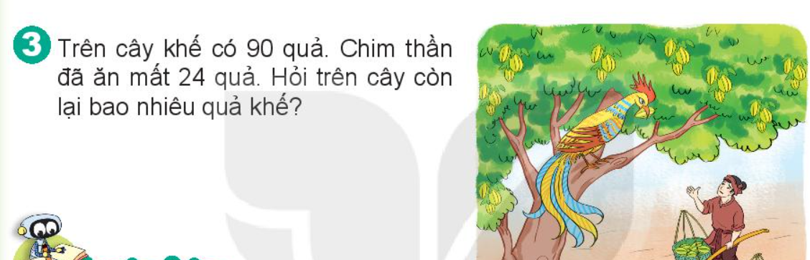
Trên cây còn số quả khế là:
90 - 24 = 66 (quả)
Đáp số: 66 quả

Slide 9

Tiết 2

Slide 10

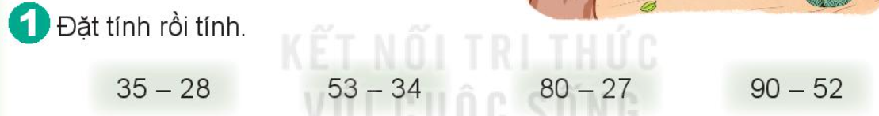
35
28
－
7
53
34
－
19
80
27
－
53
90
52
－
38
-
-
-
-

Slide 11

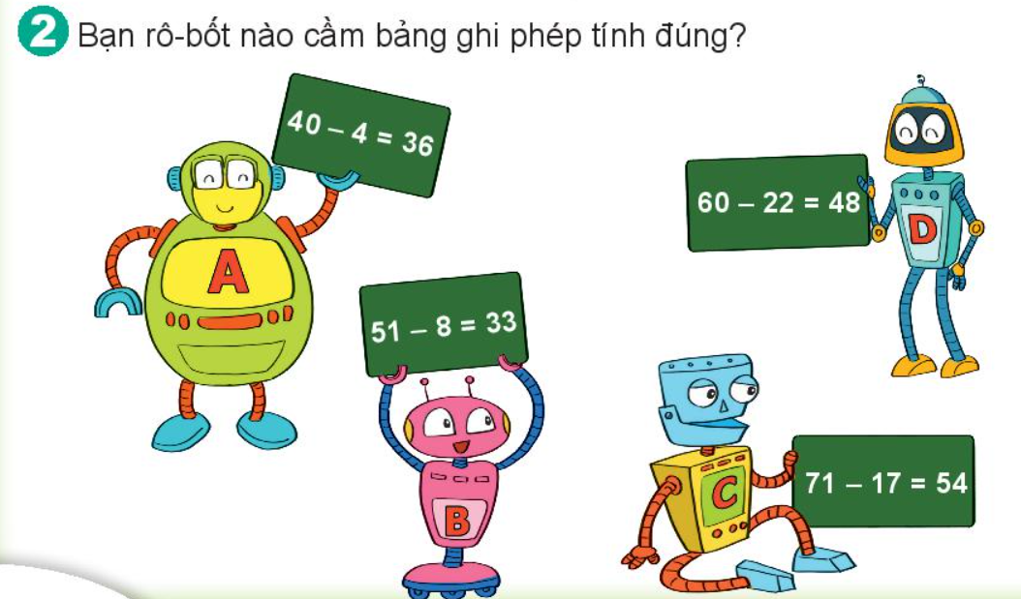
☑
☑

Slide 12
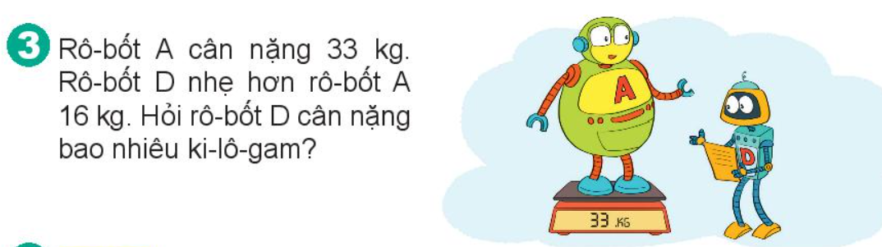
Rô-bốt D nặng số ki-lô-gam là:
33 - 16 = 17 (kg)
Đáp số: 17 kg

Slide 13
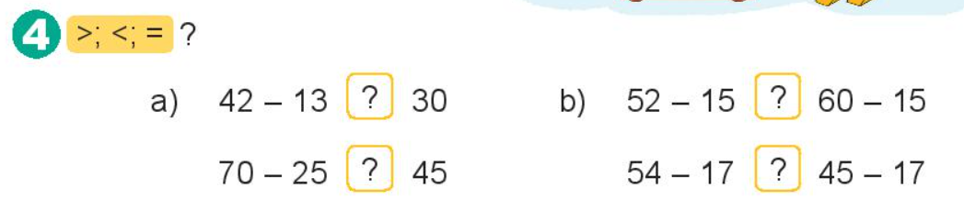
<
<
=
>

Slide 14
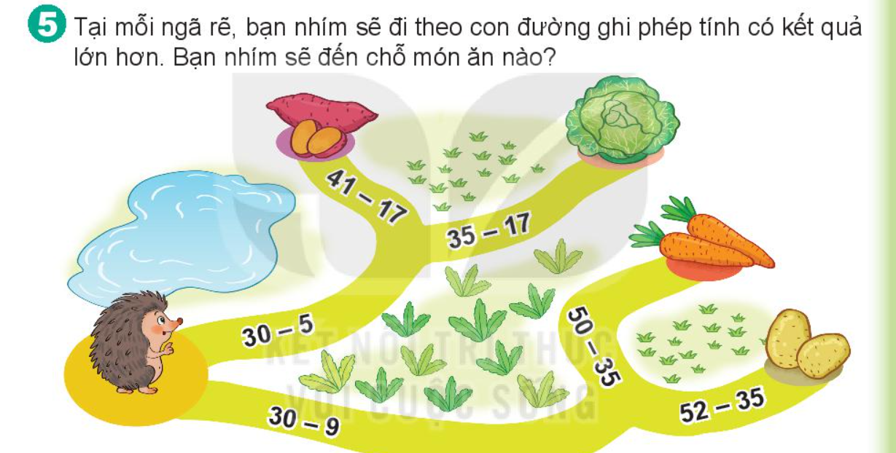

Slide 15
Tiết 3

Slide 16

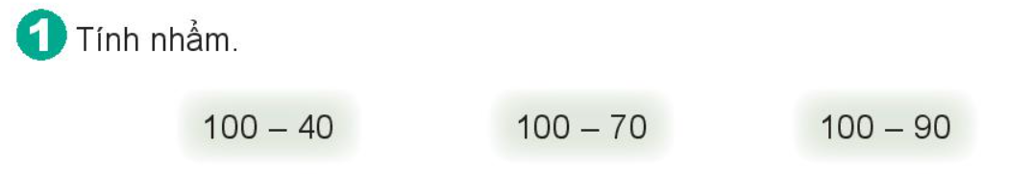
= 60
= 30
= 10

Slide 17
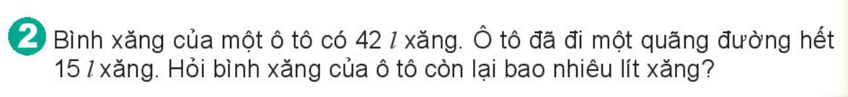
Bình xăng của ô tô còn lại số lít xăng là:
42 - 15 = 27 (l)
Đáp số: 27 l

Slide 18
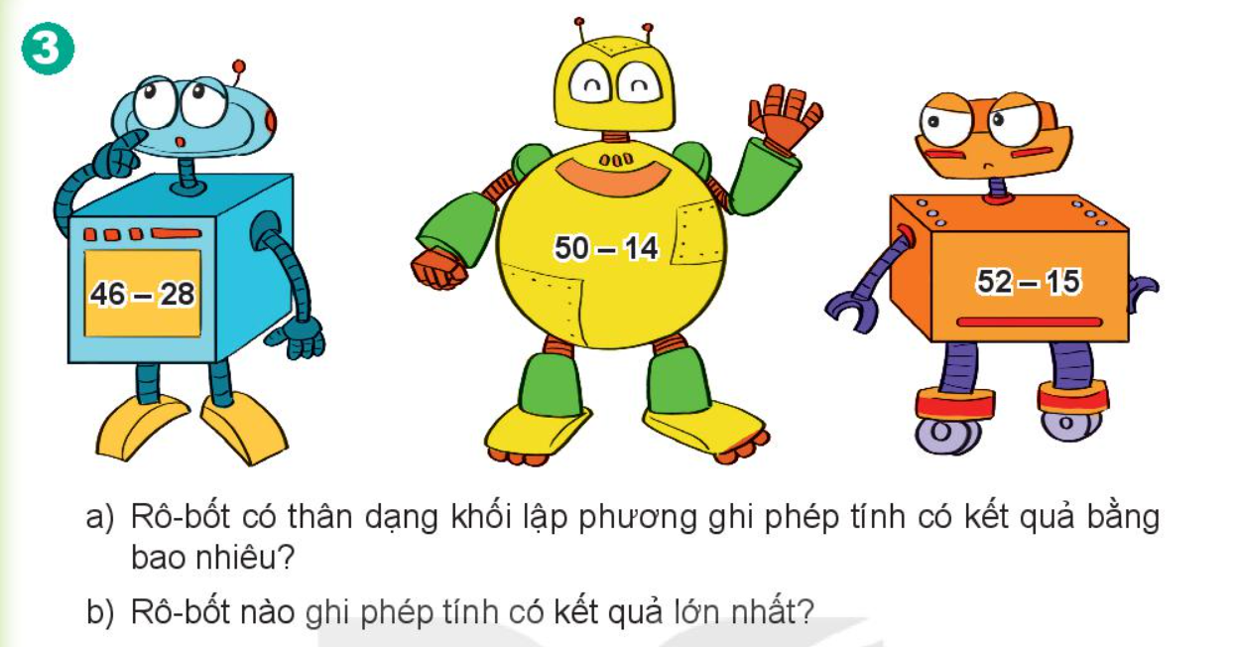
lớn nhất
= 36
= 18

Slide 19
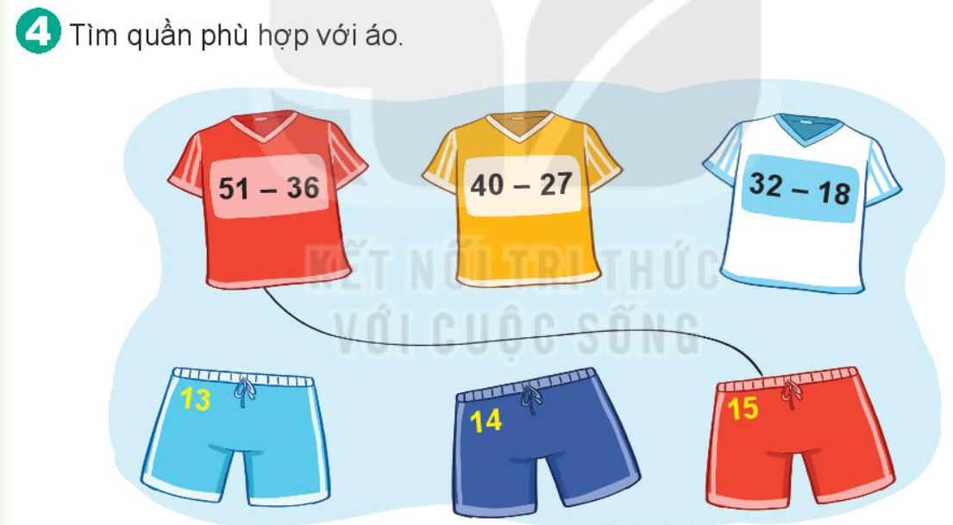

Slide 20
Tiết 4

Slide 21

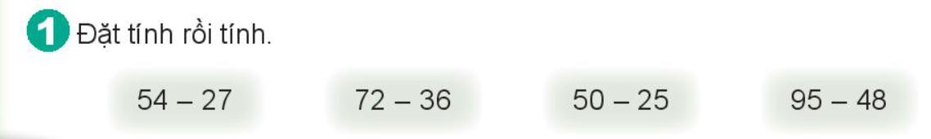
54
27
－
27
72
36
－
36
50
25
－
25
95
48
－
47
-
-
-
-

Slide 22
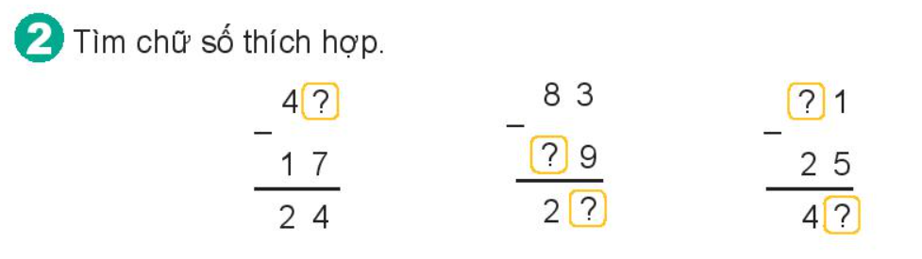
1
7
5
4
6

Slide 23
Còn số căn phòng chưa bật đèn là:
60 - 35 = 25 (căn)
Đáp số: 25 căn

Slide 24
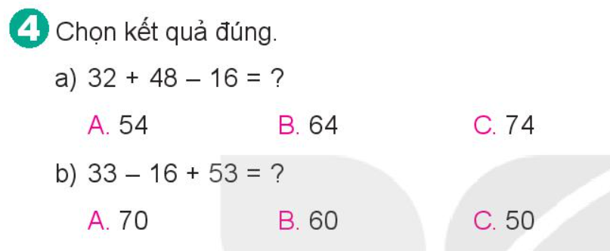

Slide 25
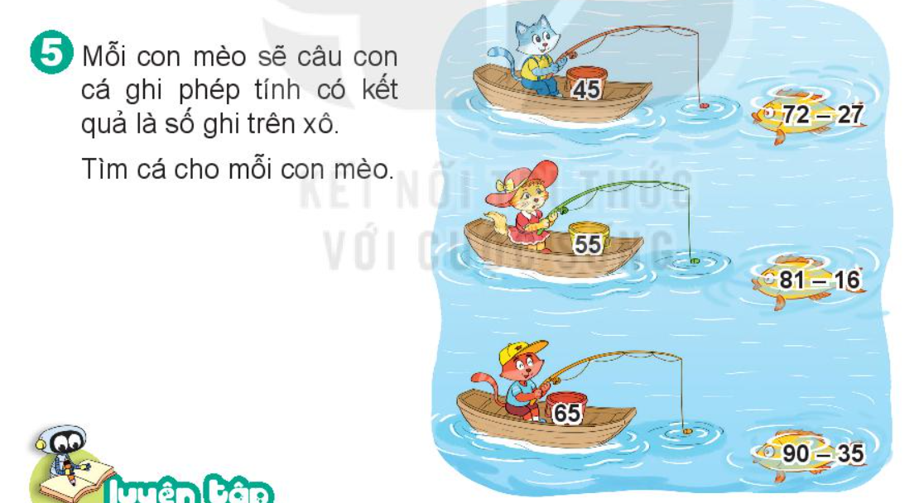

Slide 26
Tiết 5

Slide 27
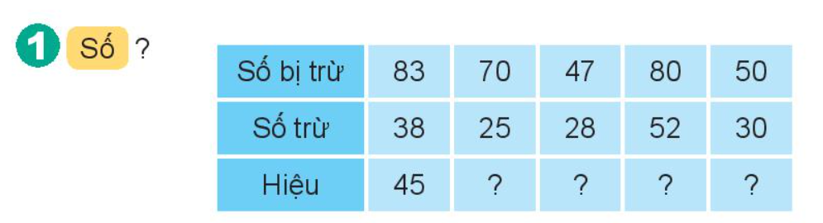
45
19
28
20

Slide 28
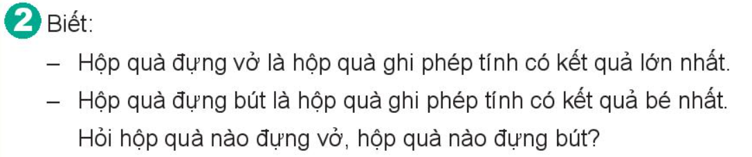
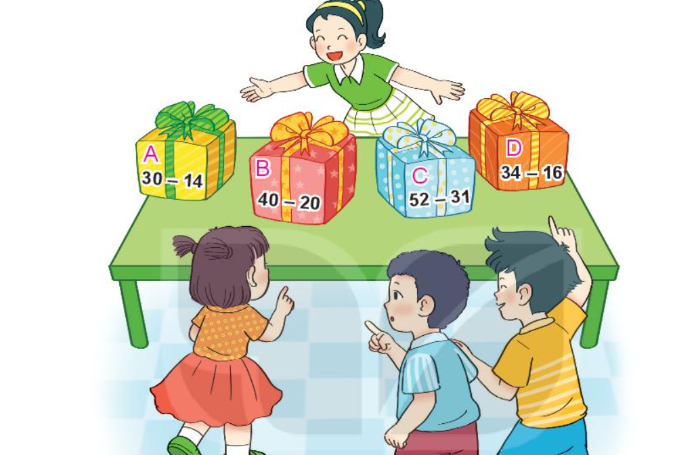
Đựng bút
Đựng vở
= 16
= 18
= 20
= 21

Slide 29
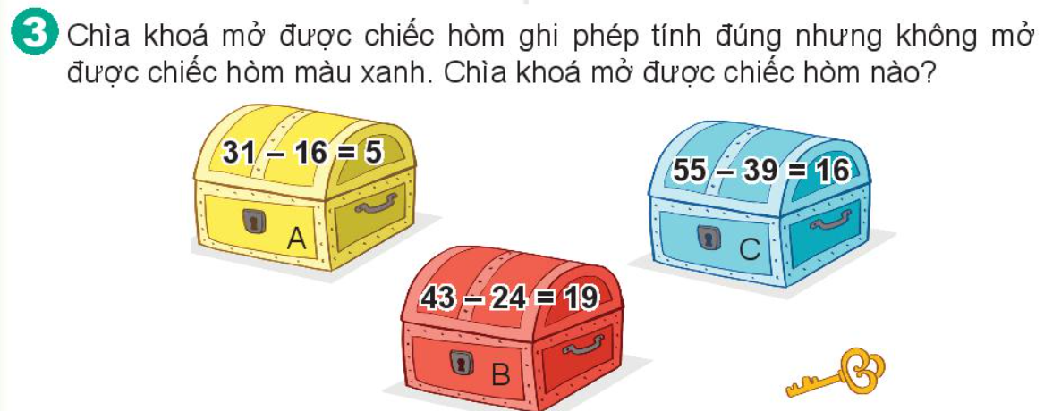

Slide 30
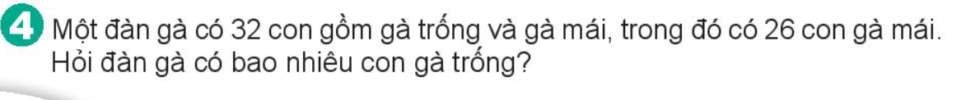
Đàn gà có số con gà trống là:
32 - 26 = 6 (con)
Đáp số: 6 con

Slide 31

Chúc các thầy cô mạnh khoẻ
Chúc các con chăm ngoan
Liên hệ giáo án:
FB: Hương Thảo
Gmail: tranthao121006@gmail.com

